Slide 1


五四运动与中国共
产党的诞生

Slide 2


导言
附带说一句，我发现我上次我把这里的示威游行比作一般大学里男生宿舍的打斗，对这里的学生说来有欠公平。整个示威经过了精心的计划，……他们要以学生身份单独采取行动。想想我们国内14岁以上的孩子，有谁思考国家的命运？而中国学生负起一个清除式的政治改革运动的领导责任，并且使商人和各界人士感到惭愧而加入他们的运动。这实在是一个了不起的国家。
——伊夫林·杜威（杜威的女儿）编 杜威夫妇著《中国日本家属集》

Slide 3

课标要求
认识五四爱国运动的历史意义；
认识马克思主义在中国的传播与中国共产党成立对中国革命的深远影响；
认识国共合作领导国民革命的历史作用。

Slide 4
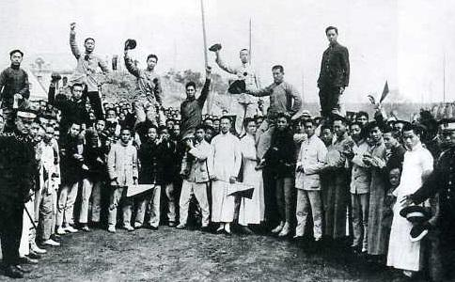
第一章：五四风雷
山雨欲来
风雷震天
青史留芳
目录
第二章：开天辟地
历史孕育
日出东方
面貌焕新
第三章：携手共进
相知合作
共同革命

Slide 5


第一章
五四风雷

Slide 6
1. 山雨欲来
首先，是新的社会力量的成长、壮大。在1914年至1918年世界大战期间，中国的资本主义经济得到了相当迅速的发展。中国资产阶级和工人阶级的力量也进一步成长起来。五四运动前夕，中国产业工人已经达到200余万人。这样，五四运动就获得了比以往的革命斗争更加广泛的群众基础。
其次，是新文化运动掀起的思想解放的潮流。受到这个潮流影响，年轻一代知识界，尤其是那些具有初步共产主义思想的知识分子，为五四运动准备了最初的群众队伍和骨干力量。
再次，是俄国十月革命对中国的影响。在当时，陈独秀就说，十月革命以后，“中国人也受了两个教训：一是无论南北，凡军阀都不应当存在；一是人民有直接行动的希望。五四运动遂应运而生”。 ——本书编写组《中国近现代史纲要》
阅读材料结合所学思考1919年前后的社会状况是怎样的？

Slide 7
1、山雨欲来
一战期间，美日加紧侵华
俄国十月革命胜利的影响
国际：
国内：
（1）经济：
一战期间民族资本主义的快速发展
产业工人队伍迅速壮大
新文化运动的思想解放作用
（2）阶级：
（3）政治：
北洋军阀的黑暗统治
（4）思想：

Slide 8

1、山雨欲来
观看视频回答又是什么原因使得学生在5月初的这一天游行示威呢？

Slide 9
1、山雨欲来
一战期间，美日加紧侵华
俄国十月革命胜利的影响
国际：
国内：
（1）经济：
一战期间民族资本主义的快速发展
产业工人队伍迅速壮大
北洋军阀的黑暗统治
新文化运动的思想解放作用
（2）阶级：
（3）政治：
（4）思想：
导火线：
巴黎和会上中国外交的失败

Slide 10

2.风雷震天
 | 第一阶段 | 第二阶段
时间
中心
主力
口号
方式
结果
5月4日起
6月初起
北京
上海
青年学生
工人阶级
废除“二十一条”；还我青岛
罢课
罢课，罢工，罢市
学生被捕
释放学生，拒绝签字
青史流芳

Slide 11
2.风雷震天
工人罢工大约开始于6月5日到11日之间。参加罢工的人数一直没有完整的统计，有些估计约6万到7万，也有估计9万多，但也有认为10万或更多的。
虽然不是所有的上海工人都参加了罢工，但运动却激起了劳工群体对政治极大的关心。6月6日，上海市一个劳工甚至积极地给驻节南京的江苏督军李纯拍了一通电报，鼓动他发动革命，宣布江苏省脱离北京政府而独立。
——周策纵《五四运动史》
上海工人罢工的目的有怎样的改变？
罢工目的由加薪改善待遇变为政治诉求
返回

Slide 12
3、青史流芳
意义的阐释 | 时期 | 作者
民意表达的体现
五四过程中
当事者
彻底不妥协的爱国运动
五四后不久
社会舆论
反帝反封建军阀
国共代表
国共合作时期
瞿秋白
马克思主义与工人运动相结合，
促进了马克思主义的传播
中国工人阶级登上政治历史舞台，
是新民主主义革命的开端
20年后
毛泽东
？
当今
我们
人们对于五四意义的阐释为何存在差异？

Slide 13
3、青史流芳
意义的阐释 | 时期 | 作者
民意自觉的体现
五四过程中
当事者
彻底不妥协的爱国运动
五四后不久
社会舆论
反帝反封建军阀
国共代表
国共合作时期
瞿秋白
马克思主义与工人运动相结合，
促进了马克思主义的传播
中国工人阶级登上政治历史舞台，
是新民主主义革命的开端
20年后
毛泽东
爱国、进步、民主、科学
当今
我们

Slide 14
青年兴则国家兴，青年强则国家强。青年一代有理想、有本领、有担当，国家就有前途，民族就有希望。中国梦是历史的、现实的，也是未来的；是我们这一代的，更是青年一代的。中华民族伟大复兴的中国梦终将在一代代青年的接力奋斗中变为现实。……广大青年要坚定理想信念，志存高远，脚踏实地，勇做时代的弄潮儿，在实现中国梦的生动实践中放飞青春梦想，在为人民利益的不懈奋斗中书写人生华章！
——习近平《十九大报告》
返回

Slide 15
第二章
开天辟地

Slide 16
1.历史孕育
（1）阶级基础：
（2）思想基础：
无产阶级队伍的壮大
马克思主义的广泛传播
（3）组织和干部基础：
各地共产党早期组织的纷纷建立
(4) 外部条件：
共产国际的帮助
日出东方

Slide 17
1.历史孕育
史料辨析
材料一 十月革命（1917）一声炮响，给我们送来了马克思列宁主义。
——毛泽东《论人民民主专政纪念中国共产党二十八周年（1949年6月30日）》，《毛泽东选集》第4卷
材料二 卡尔·马克思的名字以及包括马克思主义在内的西方社会主义，早在清末就已经被介绍到中国，主要对当时流亡海外的革命家们产生了一定的影响；但是，在中国国内通常见到的刊物上进行宣传，则不得不等到1919年。
——伯纳尔著，丘权政等译：《1907年以前中国的社会主义思潮》，粗剪人民出版社1985年版
两位作者的观点是什么？并思考阅读史料时应当注意什么？

Slide 18
1.历史孕育
史料探究
材料三 马克思一向都想以阶级斗争为手段,去拯救广大人民群众。
——广东省哲学社会科学研究所历史研究室.朱执信集（朱执信在1906年在中国同盟会机关刊物《民报》上发表的《德意志社会革命家小传》中曾经引文介绍过《共产党宣言》。
材料四 1919年以后，有关社会主义的文献进入中国，其数量之多令人吃惊，全国主要报纸、杂志都以大幅版面介绍社会主义思想。
——袁广泉翻译 【日】石川祯浩《中国共产党成立史》
材料五 讲马克思主义倒还是国民党在先。不过以前（十月革命前）在中国并没有人真正知道马克思主义的共产主义。
—— 1945年４月毛泽东在《中国共产党第七次全代表大会的工作方针》

Slide 19
1.历史孕育
史料探究
材料三 马克思一向都想以阶级斗争为手段,去拯救广大人民群众。
——广东省哲学社会科学研究所历史研究室.朱执信集（朱执信在1906年在中国同盟会机关刊物《民报》上发表的《德意志社会革命家小传》中曾经引文介绍过《共产党宣言》。
材料四 1919年以后，有关社会主义的文献进入中国，其数量之多令人吃惊，全国主要报纸、杂志都以大幅版面介绍社会主义思想。
——袁广泉翻译 【日】石川祯浩《中国共产党成立史》
材料五 讲马克思主义倒还是国民党在先。不过以前（十月革命前）在中国并没有人真正知道马克思主义的共产主义。
—— 1945年４月毛泽东在《中国共产党第七次全代表大会的工作方针》

Slide 20
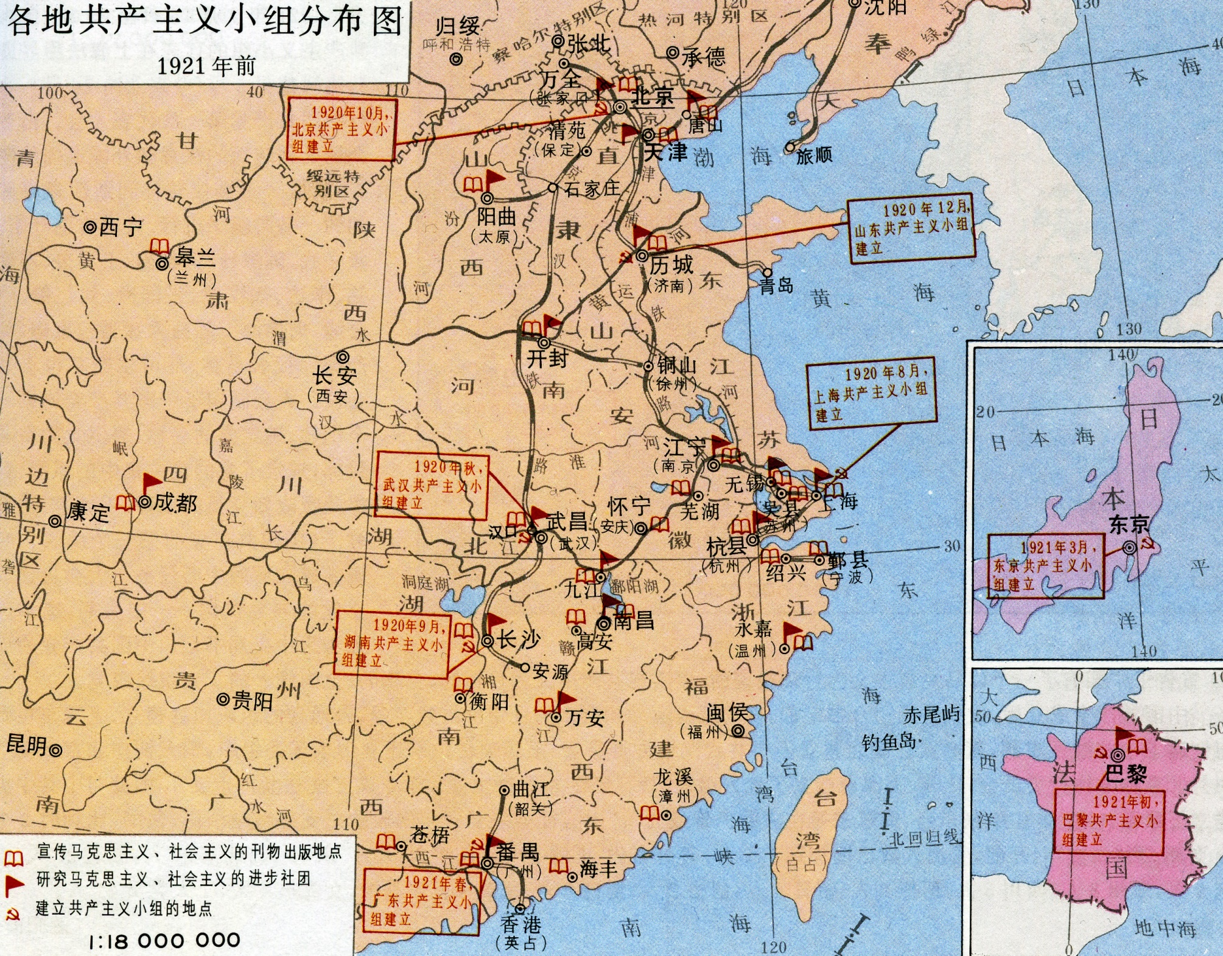
1.历史孕育
李大钊
马克思学说研究会
最早研究马克思主义团体
阅读教材，最早研究马克思主义的团体是？
中国共产党第一个早期组织是？
上海共产主义小组
中国共产党第一个早期组织
陈独秀
返回

Slide 21
2.日出东方
阅读教材p129页回答大会召开的时间地点、会议内容
1921 年7月23日
(1)时间地点
(2)各地代表
(3)会议内容
上海
浙江嘉兴南湖游船上
名称：中国共产党
奋斗目标：推翻资产阶级，建立无产阶级专
政，实现社会主义和共产主义
产生党的领导机构：陈独秀任书记
面貌焕新

Slide 22
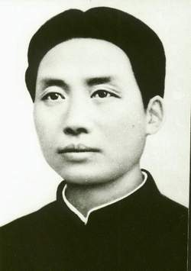
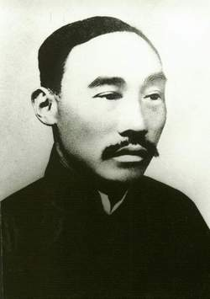
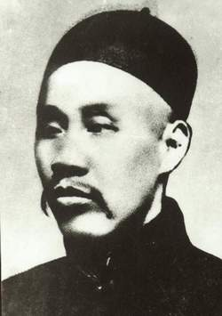
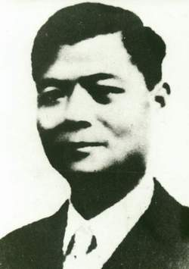
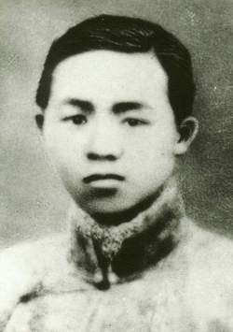
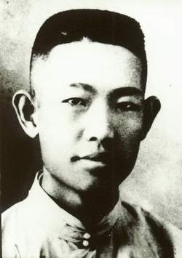
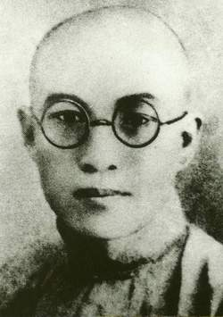



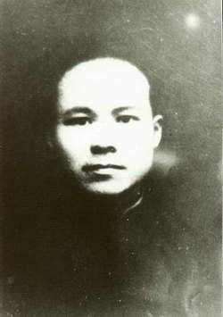
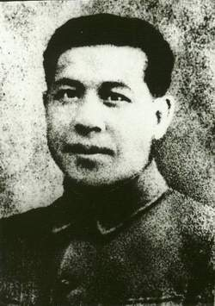
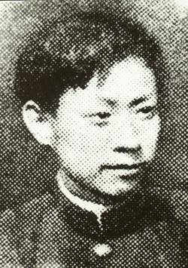
2.日出东方
中共“一大”代表
毛泽东 何叔衡 董必武 陈潭秋 邓恩铭 王尽美
李达 李汉俊 张国焘 刘仁静 包惠僧 陈公博 周佛海

Slide 23
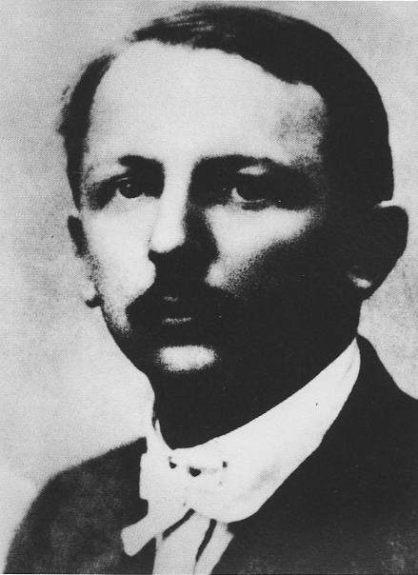
2.日出东方
马林
返回

Slide 24
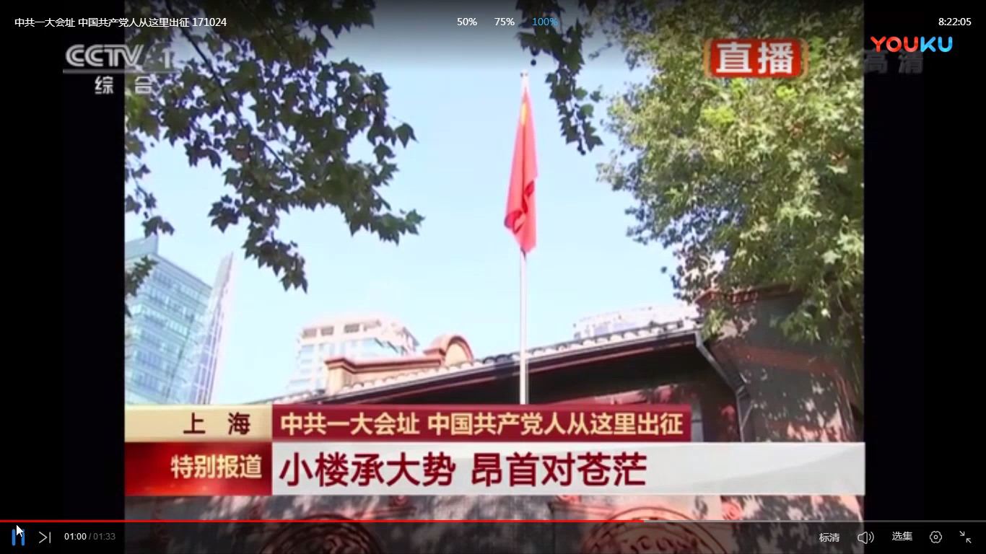
3.面貌焕新
观看视频，结合所学回答中国共产党诞生的意义是什么？

Slide 25
3.面貌焕新
中国革命面貌焕然一新
马克思主义
（1）有了新的指导思想——
（2）有了新的领导阶级——
（3）最终的奋斗目标——
无产阶级
推翻资产阶级，建立无产阶级专政，实现社会主义和共产主义
(4）使中华民族的解放运动成为世界无产阶级社会主义革命
的一部分

Slide 26
第三章
携手共进

Slide 27
1.相知合作
1922年7月中共二大通过了《有关国民党联合战线之决议案》：吾人应联合所有革命政党，与国民党组成联合战线，共同去为推翻封建军阀集团，及帝国主义之压迫而斗争.
——司马璐，《中共党史暨文献选粹〈第二部〉》

Slide 28
2.共同革命
以小组为单位从下面任选一个主题，并在大事年表中选择两个以上的大事，做简要阐释。
国民革命运动大事年表（1925年7月至1927年7月）
1、北伐
2、国共合作国民革命的历史作用
3、中国共产党的作用
4、国民党的反叛
1925.7 | 国民政府在广州建立，经两次东征，广东革命根据地得到巩固
1926.7.9 | 誓师北伐
1926.5.20 | 叶挺独立团作为北伐先遣部队抵湖南
1926.7.11 | 占领长沙
1926.8.27 | 第四军叶挺独立团①攻克天险汀泗桥 ②
1926.8.30 | 第四军叶挺独立团攻克贺胜桥③
1927.9.6 | 唐生智第八军克服汉阳和汉口
1927.10.10 | 第四军和第八军克武昌
1927.10.15 | 国民政府发表《讨伐孙传芳宣言》
1927.11.6 | 克复南昌
1927.1.1 | 国民政府迁都武汉
1927.2.20 | 中国人民收回汉口、九江英租界的斗争取得了完全的胜利。④
1927.3.21至22 | 上海工人第三次武装起义，控制了上海⑤，随后北伐军占领上海
1927.3.23 | 克复南京
1927.4.12 | 蒋介石在上海发动反革命政变，捕杀工人和共产党员
1927.7.15 | 汪精卫在武汉“分共”

Slide 29

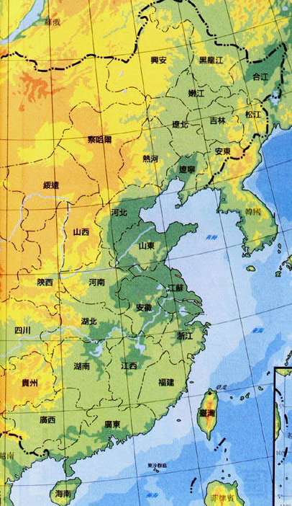
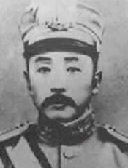
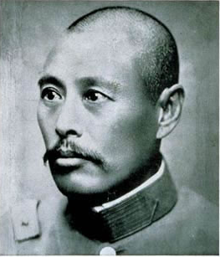
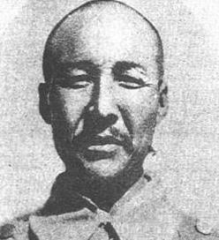

2.共同革命
张作霖
兵力35万
沈阳
五原
北京
济南
郑州
南京
武汉
上海
吴佩孚
兵力20万
武汉
孙传芳（兵力20万）
1927.1.迁都武汉
广州
广州
兵力10万
1926.7.北伐开始

Slide 30
回扣课标
认识五四爱国运动的历史意义；
认识马克思主义在中国的传播与中国共产党成立对中国革命的深远影响；
认识国共合作领导国民革命的历史作用。

Slide 31
作 业
查阅相关材料写一篇短文阐释国民革命运动为何会失败？

Slide 32


Thanks For Your Attention
谢谢大家

